Slide 1
Dags för examen!
Hitta ditt examensarbete
Notes:
Som Lars har gått igenom är det nu dags för er att börja tänka på ert kommande examensarbete – jag tänkte bara ge ytterligare lite tips och råd på hur man kan hitta sitt examensarbete.

Slide 2
Att planera sin examen
Hur ser examenskriterierna ut?
Utbildningsplanen för det år du påbörjade programmet.
300 hp
Obligatoriska kurser
Minst 150 hp teknik
Tre teknik och systemkurser
90 hp avancerade kurser
60 hp Teknik
10 hp A1F (från ht17)
Har du några kurser som inte finns med i studieplanen?
Ansök om tillgodoräknande i god tid
Svenska kurser programadministration@uadm.uu.se
Utländska kurser tillgodo@uadm.uu.se
Har du några kurser som släpar?
Omregistrering - kursadministration
Omtentamen – Ladok
Inlämningsuppgifter - ansvarig lärare
Har du läst mer än 300 hp?

Slide 3
Att ansöka om examen
Ansökan sker direkt i Ladok
Du kan ansöka om en kandidatexamen, masterexamen och en civilingenjörsexamen.
Ansökningstiden kan variera, vid högtryck får man räkna med längre ansökningstid.
När du får ditt examensbevis – kontrollera det noga så att allt stämmer.
https://www.teknat.uu.se/utbildning/student/examen/

Slide 4
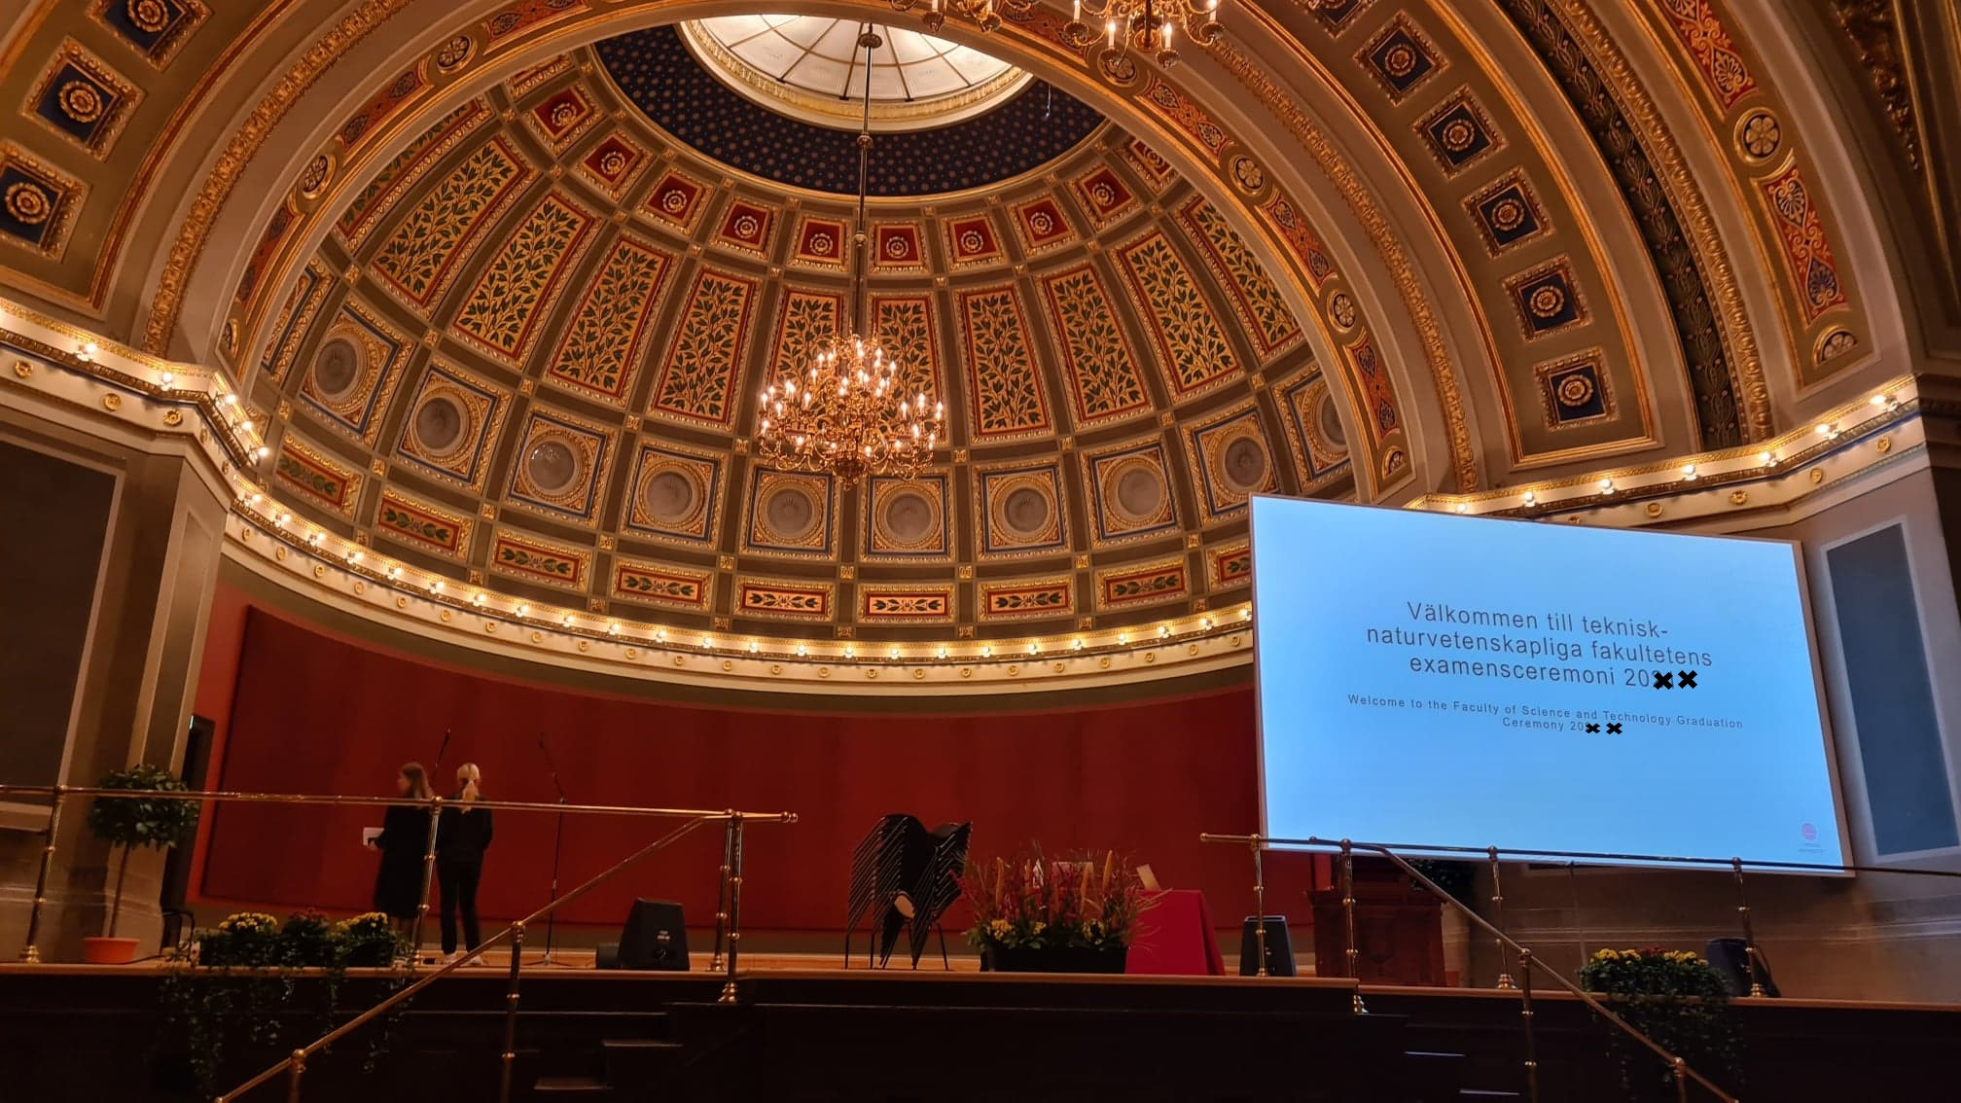
Examensceremoni

Slide 5
Anmälan till examensceremoni
Examensceremoni för de som tagit ut sin examen inom tekniska och naturvetenskapliga fakulteten.
Söndag 9/10 2022 i Universitetsaulan.
https://www.teknat.uu.se/utbildning/student/examen/examensceremoni/
- Information om anmälan slutet av juni.

Slide 6
Alumn
När du inte längre är student vid Uppsala Universitet kan du behålla kontakten genom att ta del av alumnnätverket. https://teknat.uu.se/alumn/
För egen del:
Del av ett nätverk
Behålla kontakten med universitetet
Möjlighet till fortbildning
Mer om alumnnätverk
För studenter som läser ES i framtiden:
Möjlighet att hålla alumnföreläsningar via programmet eller sektionen.
Ta emot studenter:
Projektkurs, självständigt arbete, examensarbete m.m.

Slide 7
Kontaktuppgifter
Elin Lundkvist
Studie-och karriärvägledare
Mail: studievagledare-se@uu.se
Telefon: 018-4712873
Boka möte - www.teknat.uu.se/boka

